Slide 1
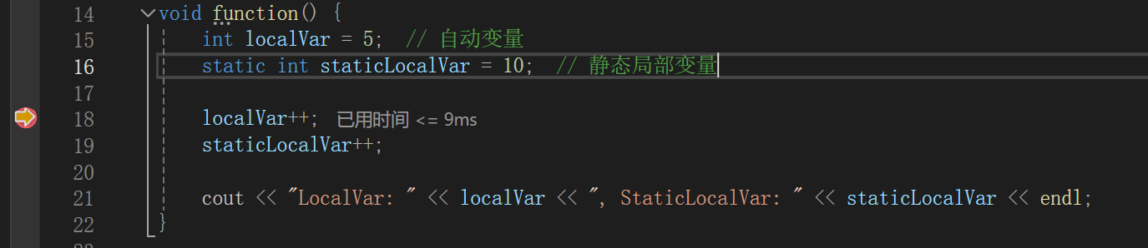
3.1跳出当前所在函数（本页涉及知识点1.4）
3.1进入function内部，需要跳出
方法一：调试-

Slide 2
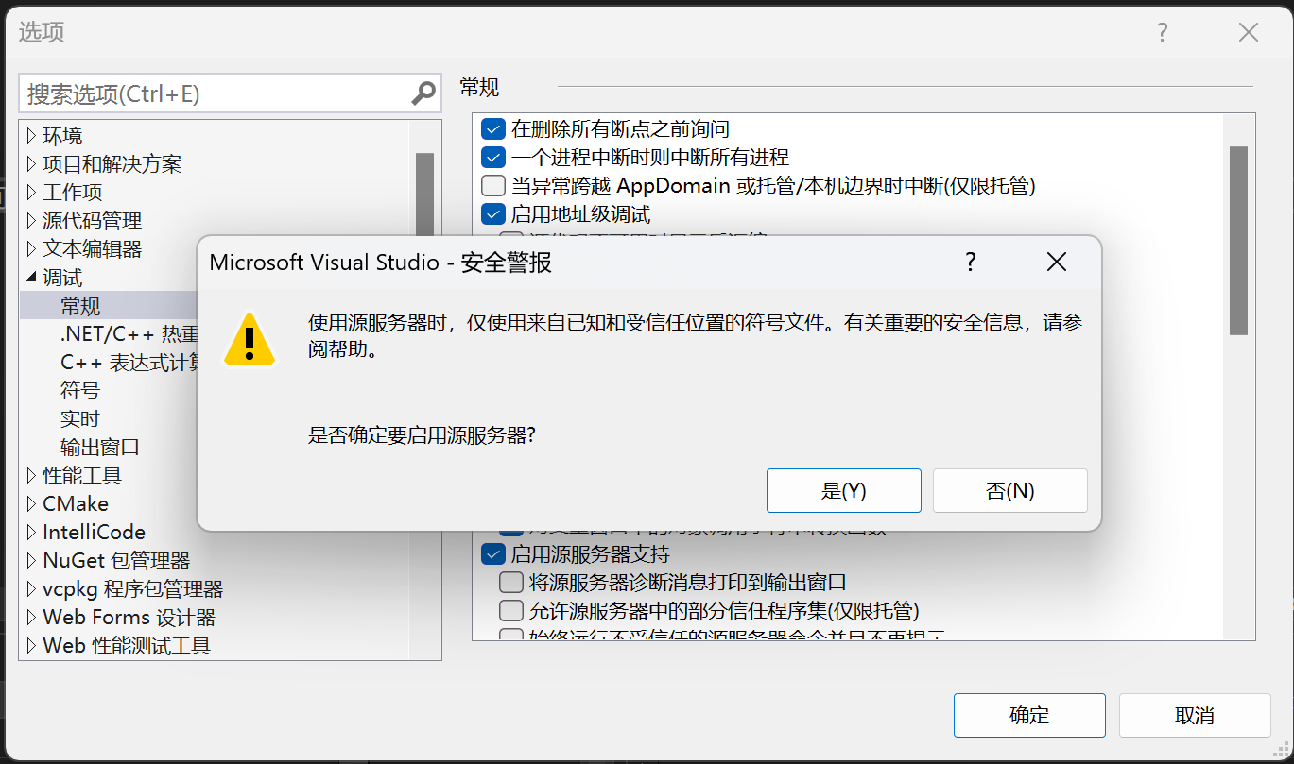
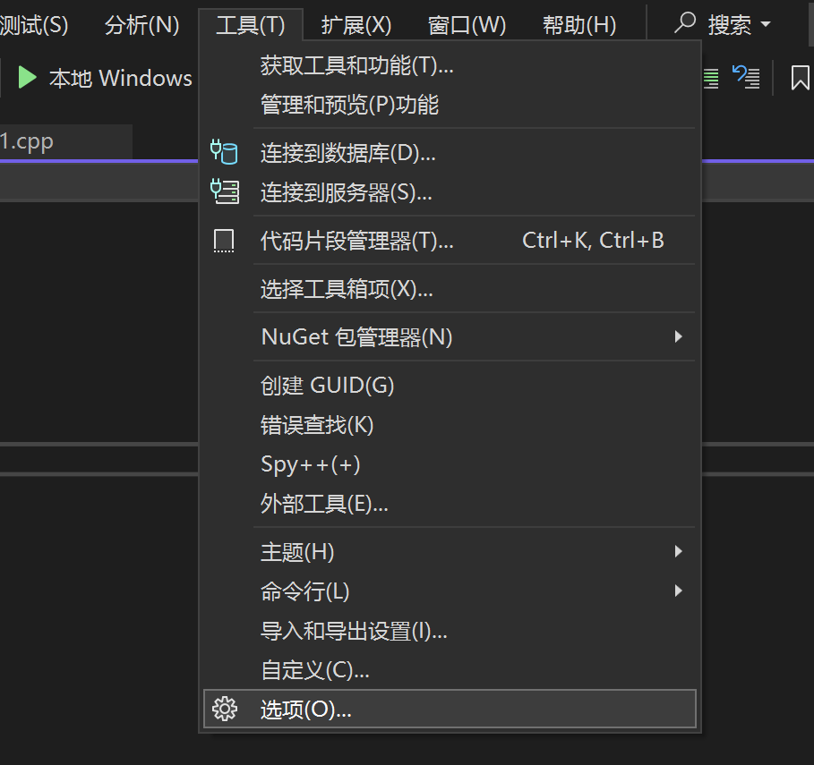
2.3：系统类/函数内的逐句执行（本页涉及知识点1.2）
2.3-4依次单击“工具”-“选项”
2.3-5在弹出的窗口中，依次单击“调试”-“常规”
2.3-6勾选“启用源服务器支持”，在弹出的窗口中选择“是”

Slide 3
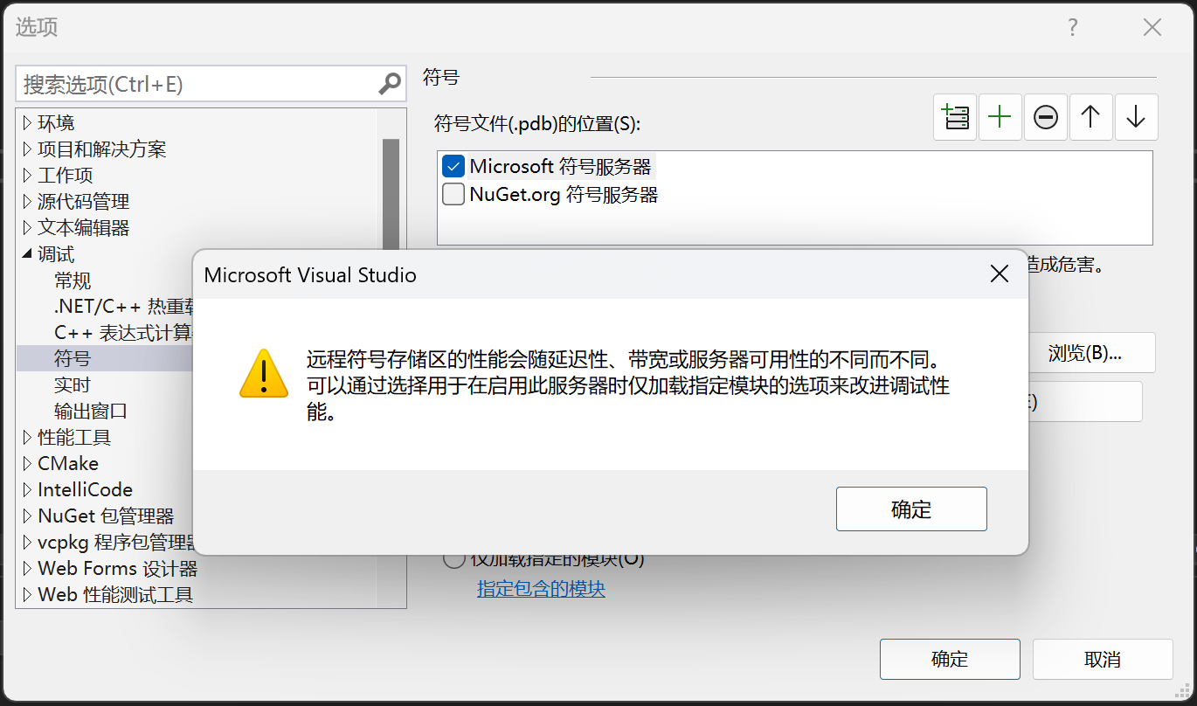
2.3：系统类/函数内的逐句执行（本页涉及知识点1.2）
2.3-7依次单击“调试”-“符号”
2.3-8勾选“Microsoft符号服务器”，在弹出的窗口中选择“确定”
2.3-9单击“确定”

Slide 4
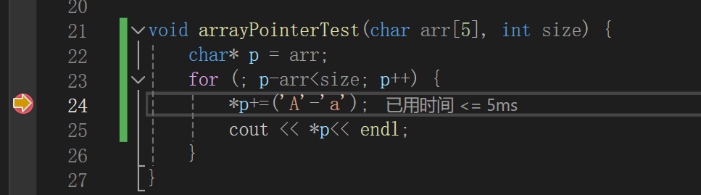
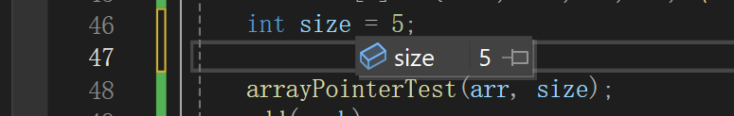
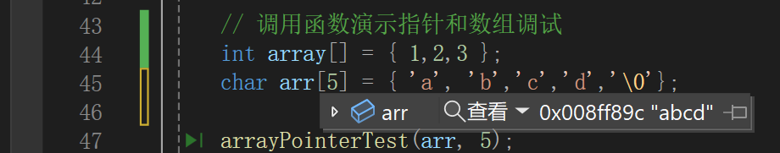
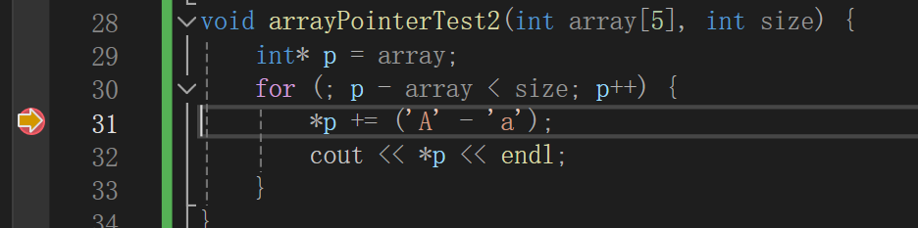
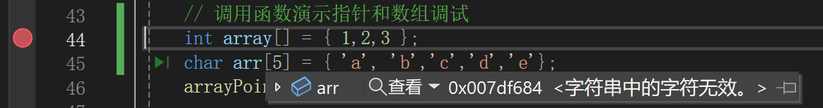

4.1查看变量：数据提示（本页涉及3.2,3.3）
4.1.3黄色箭头在函数内，鼠标悬停在函数外的变量时
4.1.3.1当简单变量作为函数的实参，黄色箭头在函数内，鼠标悬停在函数外的实参上时
4.1.3.3当字符数组作为函数的实参，黄色箭头在函数内，鼠标悬停在函数外的实参数组上时
可以正常查看简单变量实参的值
4.1.3.2当数字数组作为函数的实参，黄色箭头在函数内，鼠标悬停在函数外的实参上时
若无\0，则显示“字符串中的字符无效”；若有\0（无论显式隐式），则显示字符数组内的值，不显示\0，无“…”
看得到数组地址，只看得到数组的第一个值（因为向形参传递的是数组的首地址，即数组第一个值的地址）

Slide 5
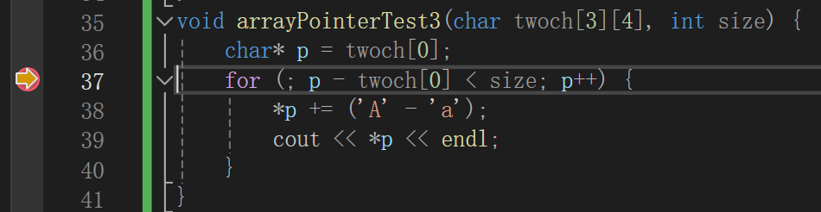
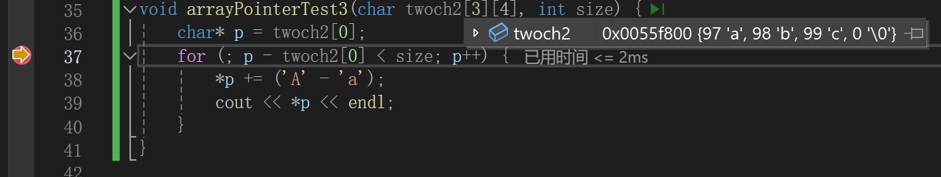
4.1查看变量：数据提示（本页涉及3.5）
4.1.3当黄色箭头在函数内部，将鼠标悬停在函数外的实参，且形参与实参名称相同时
4.1.3.4当二维数组为实参时
4.1.3.4.1二维数组为形参，当黄色箭头在函数内部，将鼠标悬停在函数外的二维数组实参时，只会显示其中的第一个元素（一维数组），而且哪怕是字符数组，显示形式也是单个字符元素（\0也会显示），非字符串，与4.1.2.3不同

Slide 6
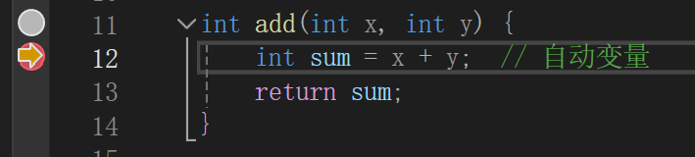
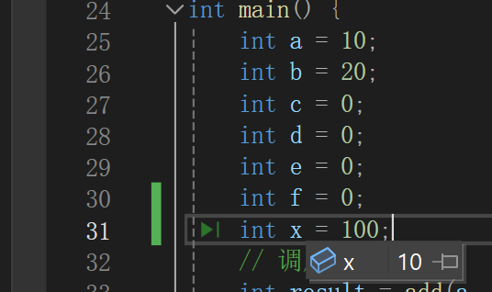
4.1查看变量：数据提示
4.1.4当黄色箭头在函数内部，将鼠标悬停在函数外的实参，且形参与实参名称不同时
4.1.4.1若形参名是已经分配过内存的变量名
黄色箭头在add函数内，鼠标悬停在main中的x上，显示的x是add函数内的x
鼠标悬停在一个变量上，只是看这个变量的名字背后的那个量是否可访问，与该变量在程序中的位置无关，因此同名时会发生混淆

